Slide 1
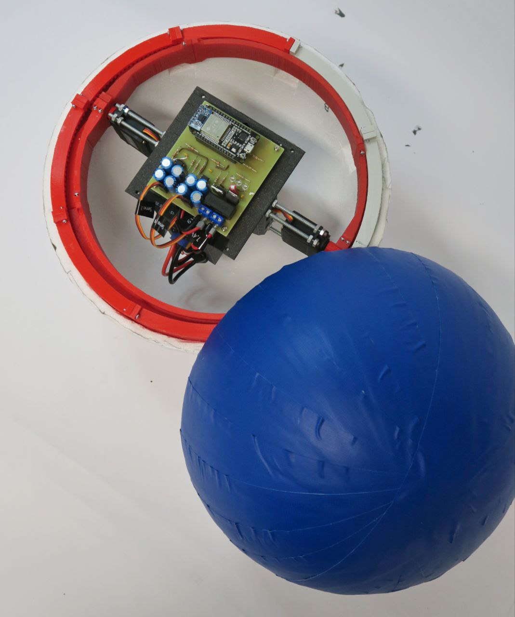
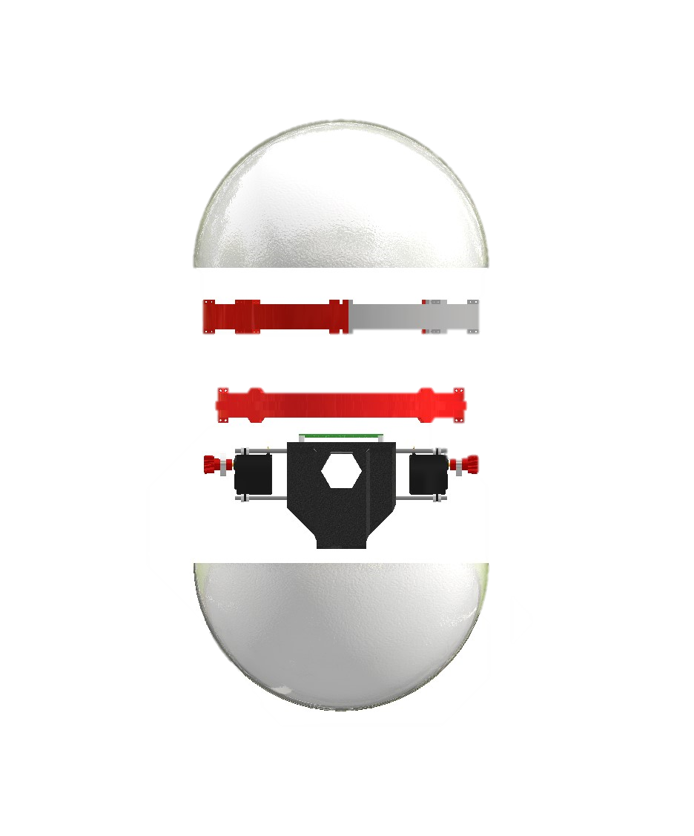
Bachelorproef: Sferische Robot
Louis Croonen 3BAIW EM
Seppe Goossens 3BAIW ELO-ICT
Notes:
Louis

Slide 2
Inhoud
Opdrachtbeschrijving
Aanpak en eerdere ideeën
Ondervonden problemen en oplossingen
Test
Zelfreflectie
Notes:
Louis

Slide 3
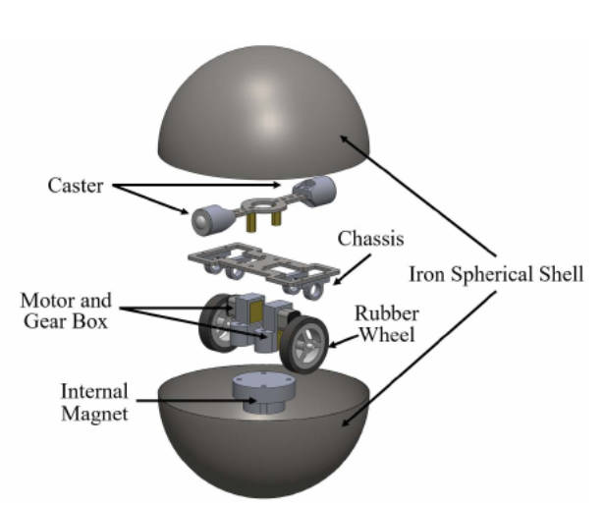
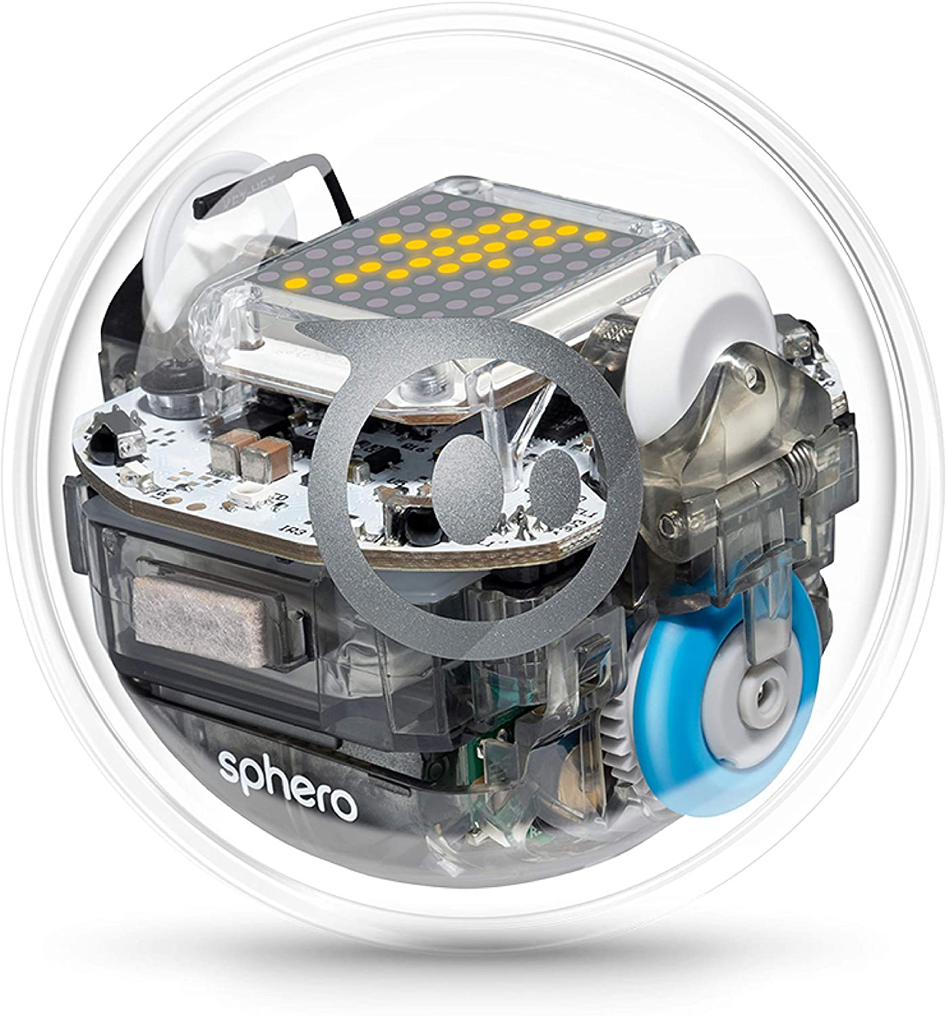
Opdrachtbeschrijving
Sferische robot bouwen op een alternatieve manier
Geen “hamster in wiel” methode (Sphero)
Moduleren van een massa
Notes:
Seppe:
-Opdracht van onze promotors om sferische robot te bouwen op een alternatieve manier
-Geen hamster in wiel methode zoals sphero -> uitleggen methode
-Sferische robot bouwen via het moduleren van een massa -> uitleg moduleren massa

Slide 4
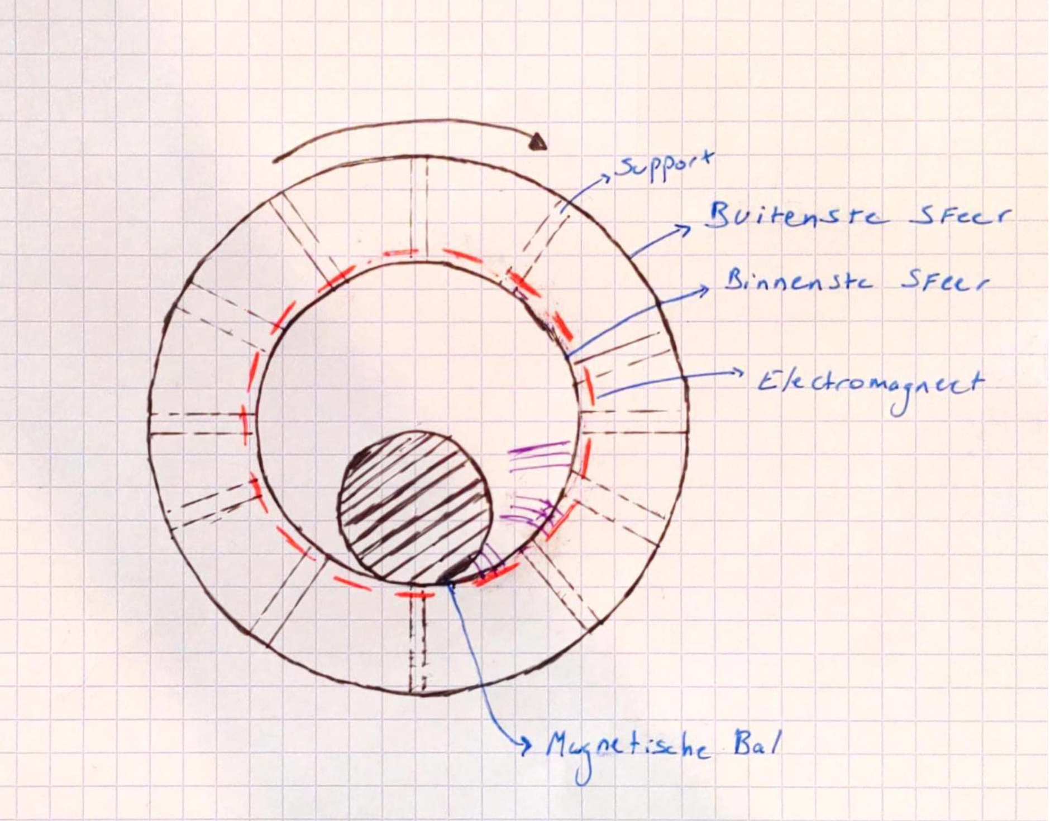
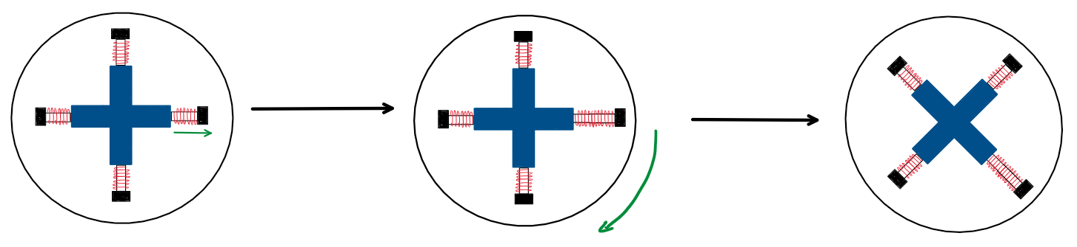
Eerdere Ideeën
Hoofd idee -> robot rollen d.m.v. het moduleren van een massa
Op basis van elektromagneten
Op basis van solenoïdes
Notes:
Louis

Slide 5
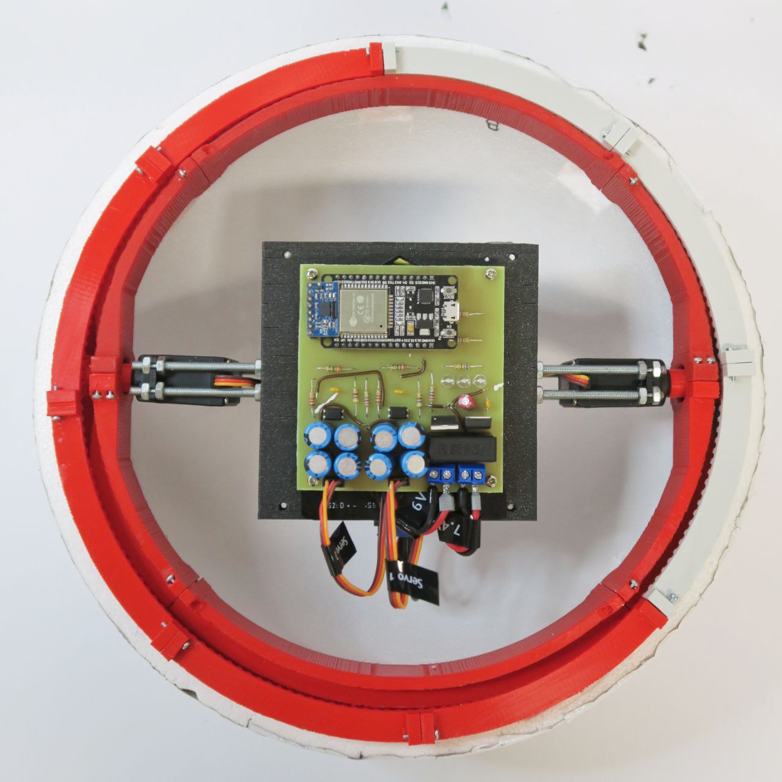
Huidige Aanpak: Design en Mechanisme
Sfeer uit polystyreen
Binnenring
Middengedeelte
Buitenring
Tandwiel
Servo
Stang
Notes:
Louis

Slide 6
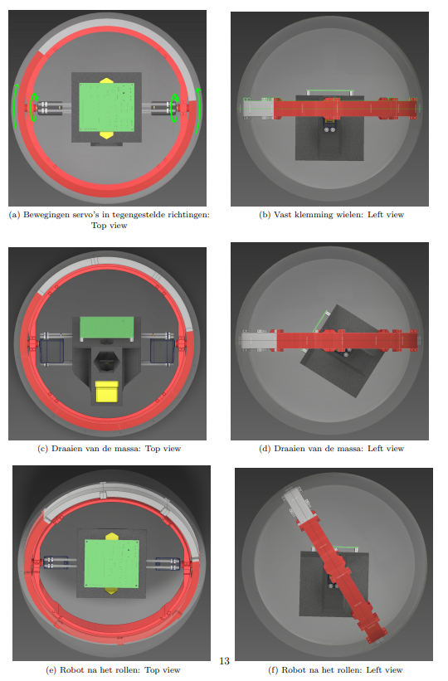
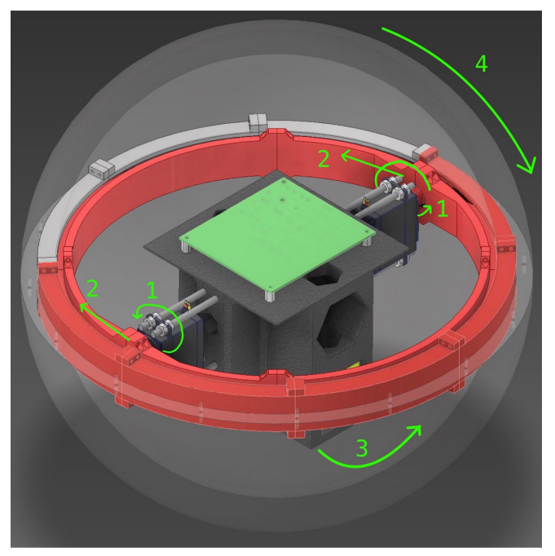
Notes:
Louis

Slide 7
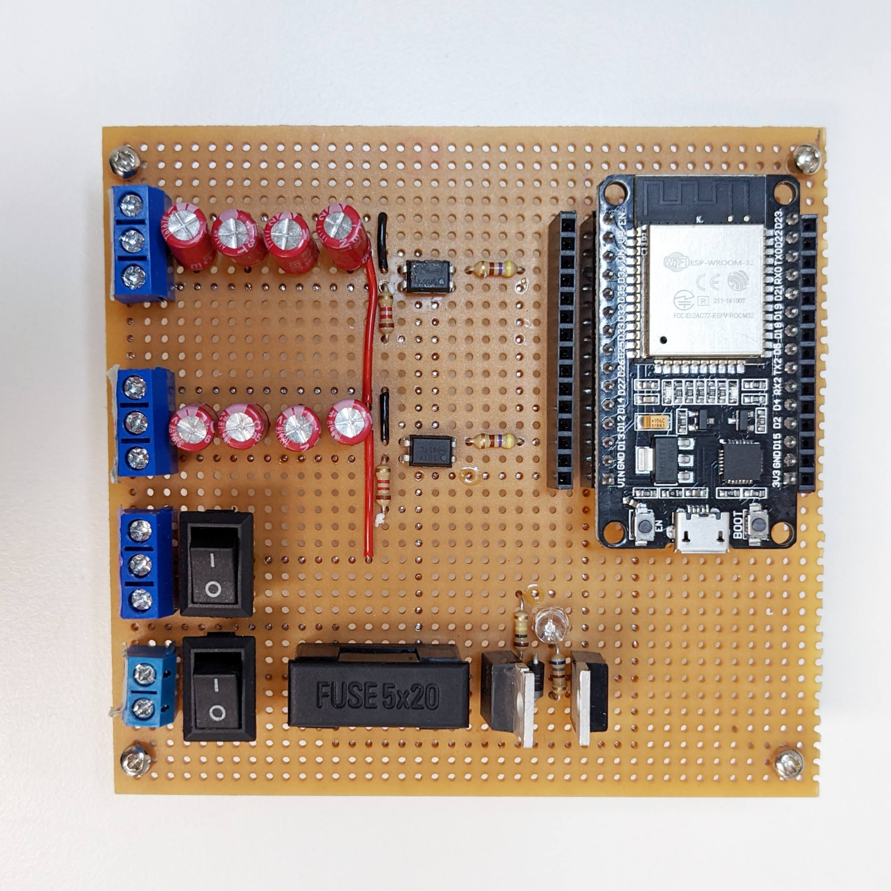
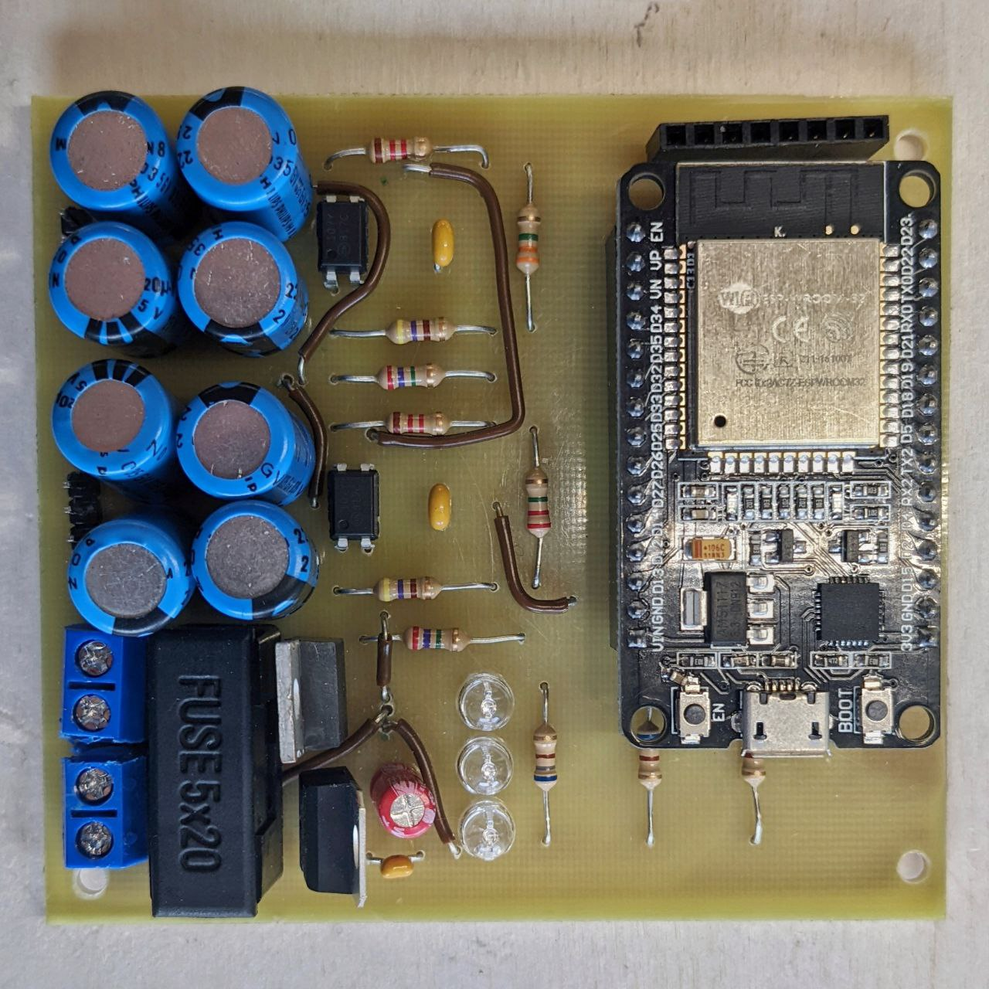
Huidige Aanpak: Elektronica
ESP32 -> Bluetooth
Dabble app
Reverse voltage protection
Optocouplers
2 Batterijen: 7.4V 1000mAh, 11.1V 2200mAh + status LEDs
Nodige voltage regulator en buck converter
2 Servo’s (gemodificeerd)
IMU aanwezig
Notes:
Seppe:
-ESP32 gebruikt: Bluetooth functionaliteit + ontwerpprojecten
-Dabble app -> handige app voor bluetooth functionaliteiten, simpel in gebruik
-Reverse voltage protection circuit adhv een p channel mosfet -> efficienter dan diode
-Optocoupler -> optisch scheiden van micrcontroller circuit en servo circuit
-2 Batterijen -> uitleg komt later
-Nodige regulators
-2 Servo’s -> gemodificeerd -> uitleggen hoe
-IMU aanwezig voor eventuele programmatie van stabilisatie

Slide 8
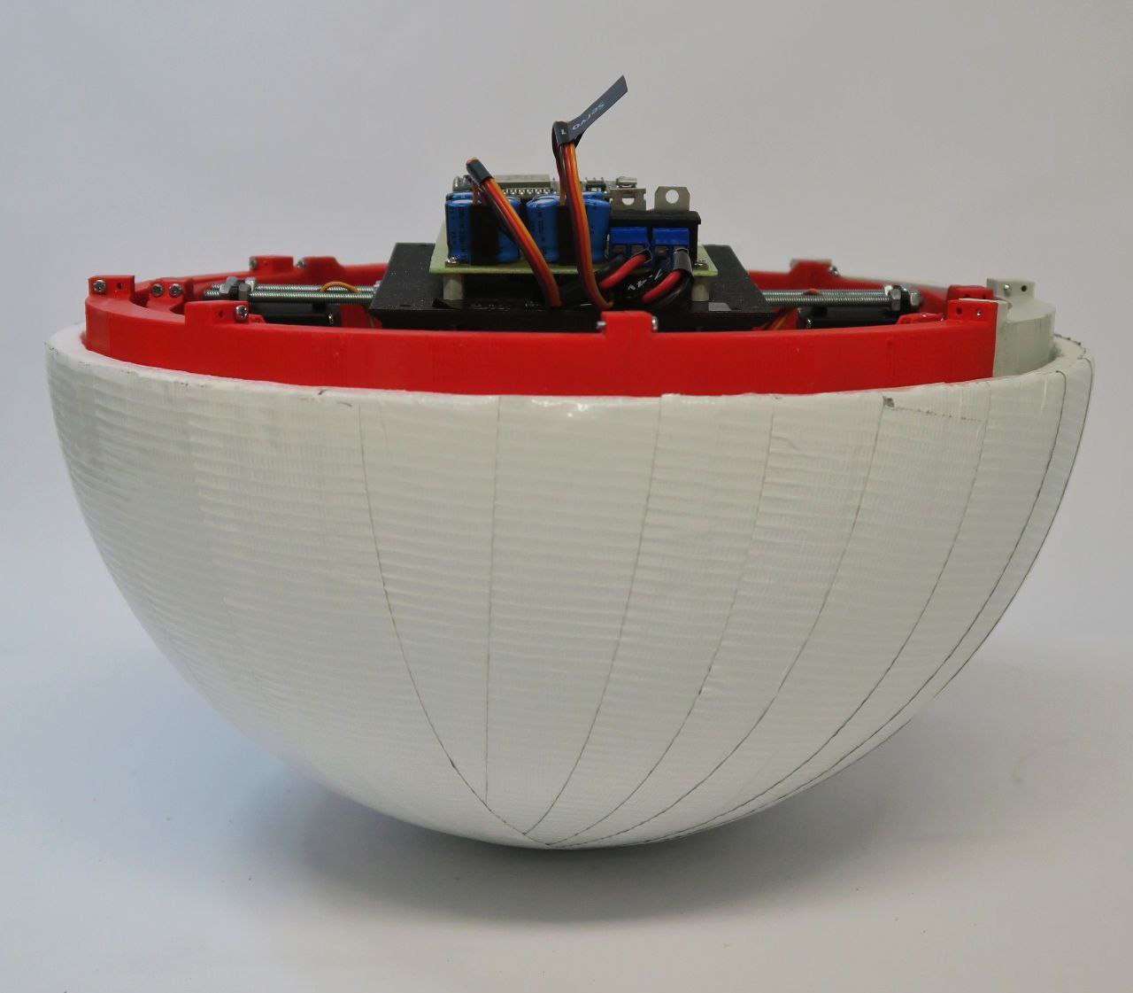
Ondervonden Problemen en oplossingen
2 batterijen
Extra binnenring
Stijfheid constructie
Servo’s
Design
Notes:
Seppe:
-Brown out ESP32
-servo’s vragen te veel stroom en dus zakt voedingsspanning tijdelijk
-circuit dat ESP32 uitschakelt
-Verschillende oplossingen geprobeerd -> caps op verschillende pinnen, acceleratie/deacceleratie
-Enige oplossing -> 2 batterijen
-Originele idee werkte niet
-Binnen ring geplaatst -> blokkeert servo’s
-Te veel torsie
-Middengedeelte gemaakt
-Snelheids verschil servo’s
-Invloed op beweging en accuraatheid
-Gewicht niet goed genoeg verdeeld
-Centrale ring -> verticaal geen rotatie

Slide 9
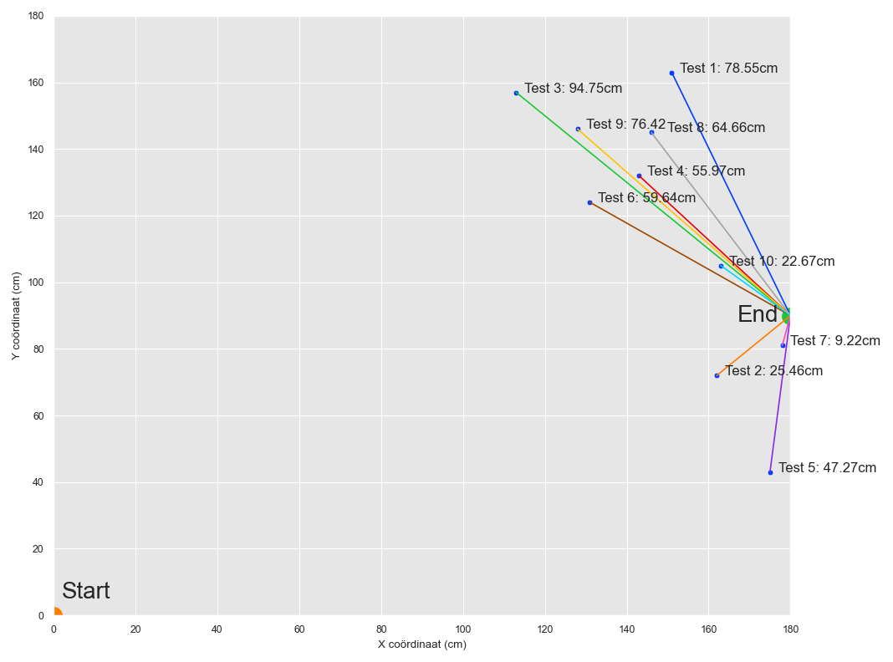
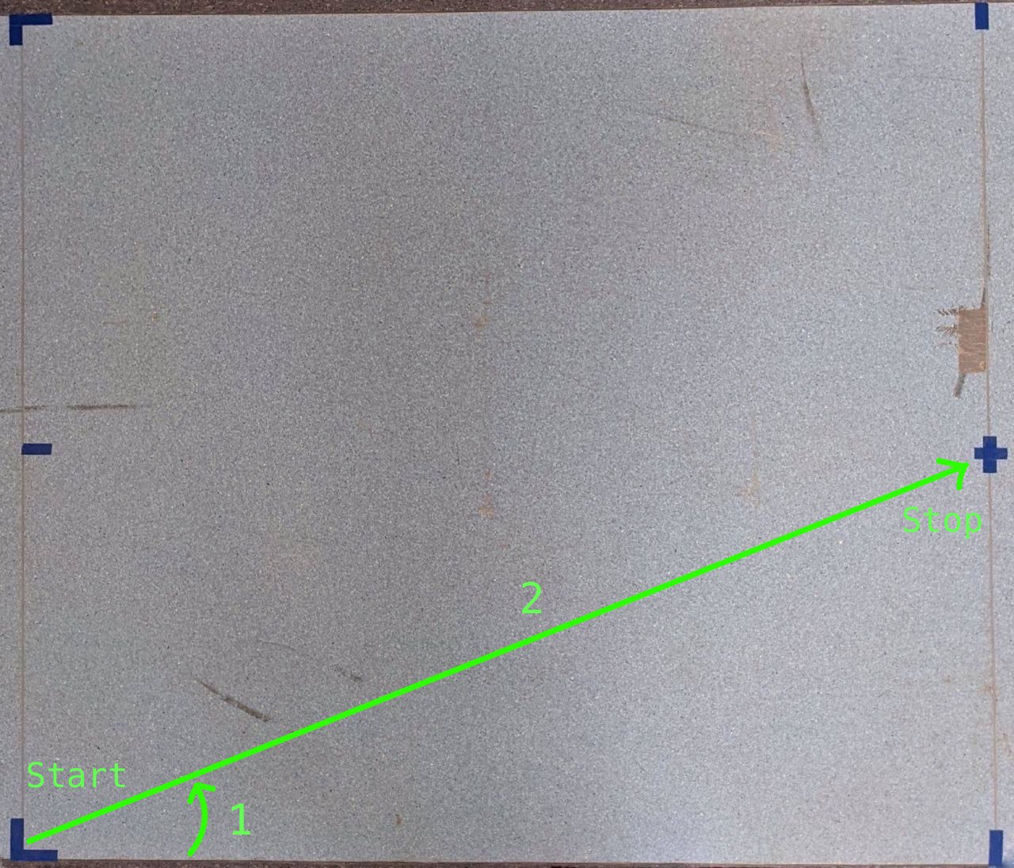
Test
Test veld van 1.8m x 1.8m
2 Bewegingen uitvoeren
Rotatie van 26.57 °
Rollen voor 2m
10 keer uitgevoerd
Gemiddelde afstand = 53.46 cm
Standaard deviatie = 27,40 cm
Notes:
-Idee krijgen over accuraatheid van de robot

Slide 10
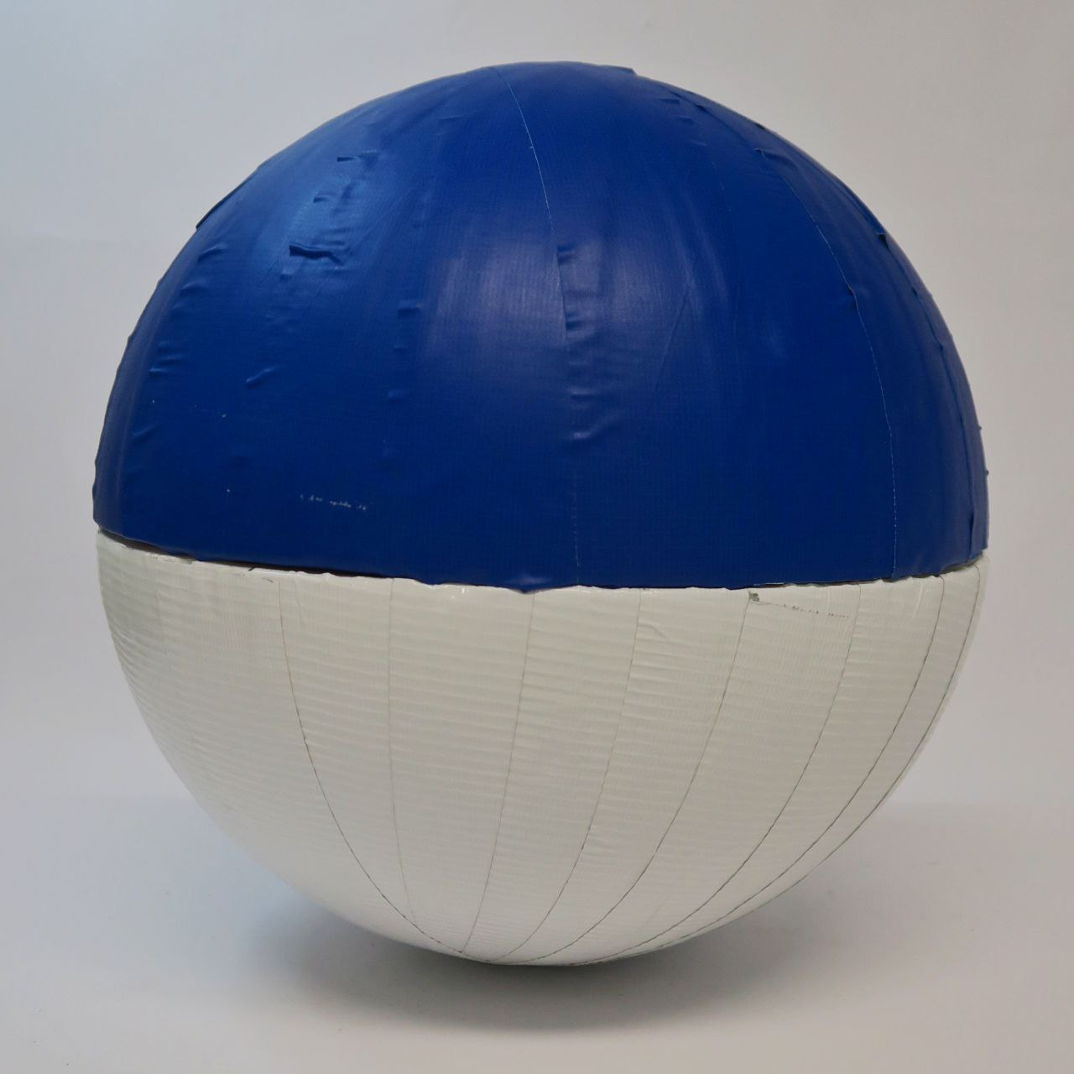
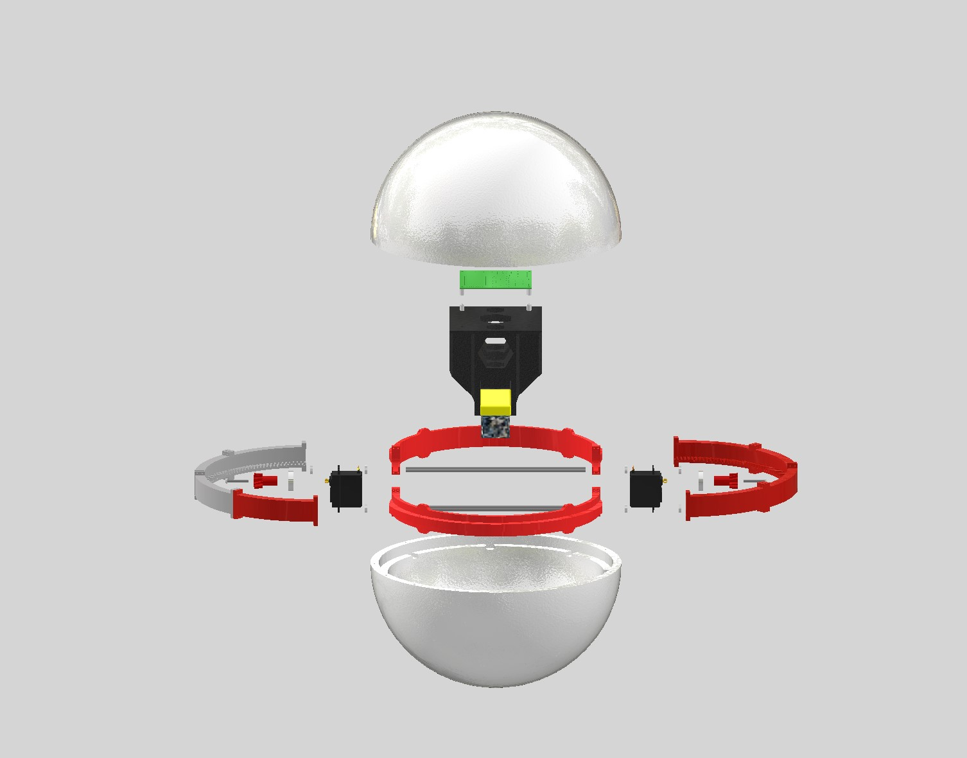
Zelfreflectie
Robot rolt maar niet accuraat
-> Accuratere motors nodig
-> Centrale ring
-> Betere gewichtsverdeling
Interessante en alternatieve manier gedemonstreerd
Notes:
Louis en Seppe

Slide 11
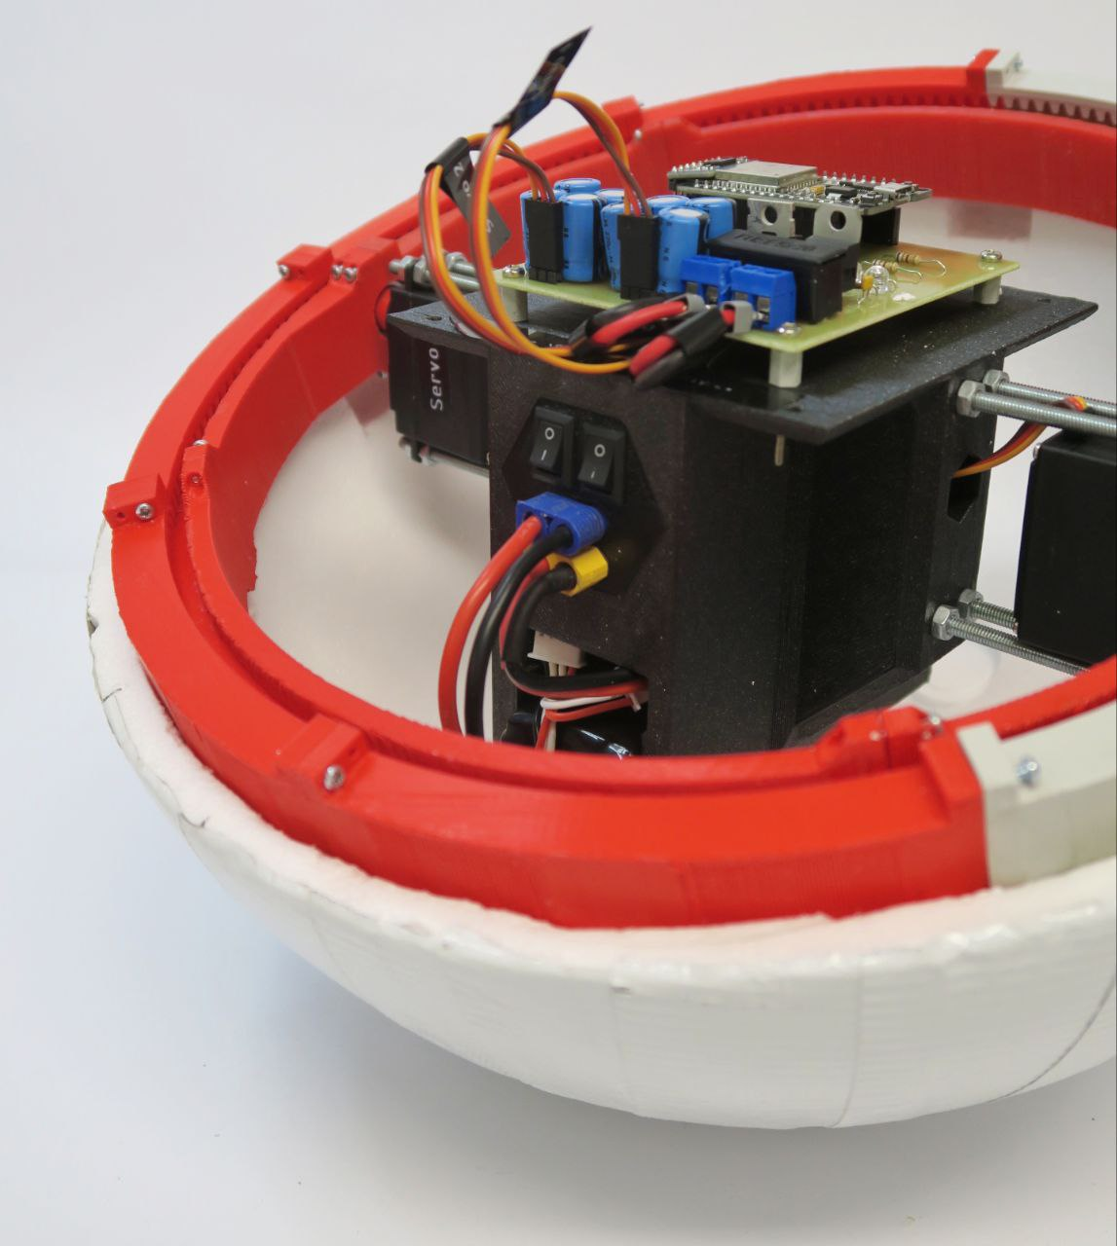
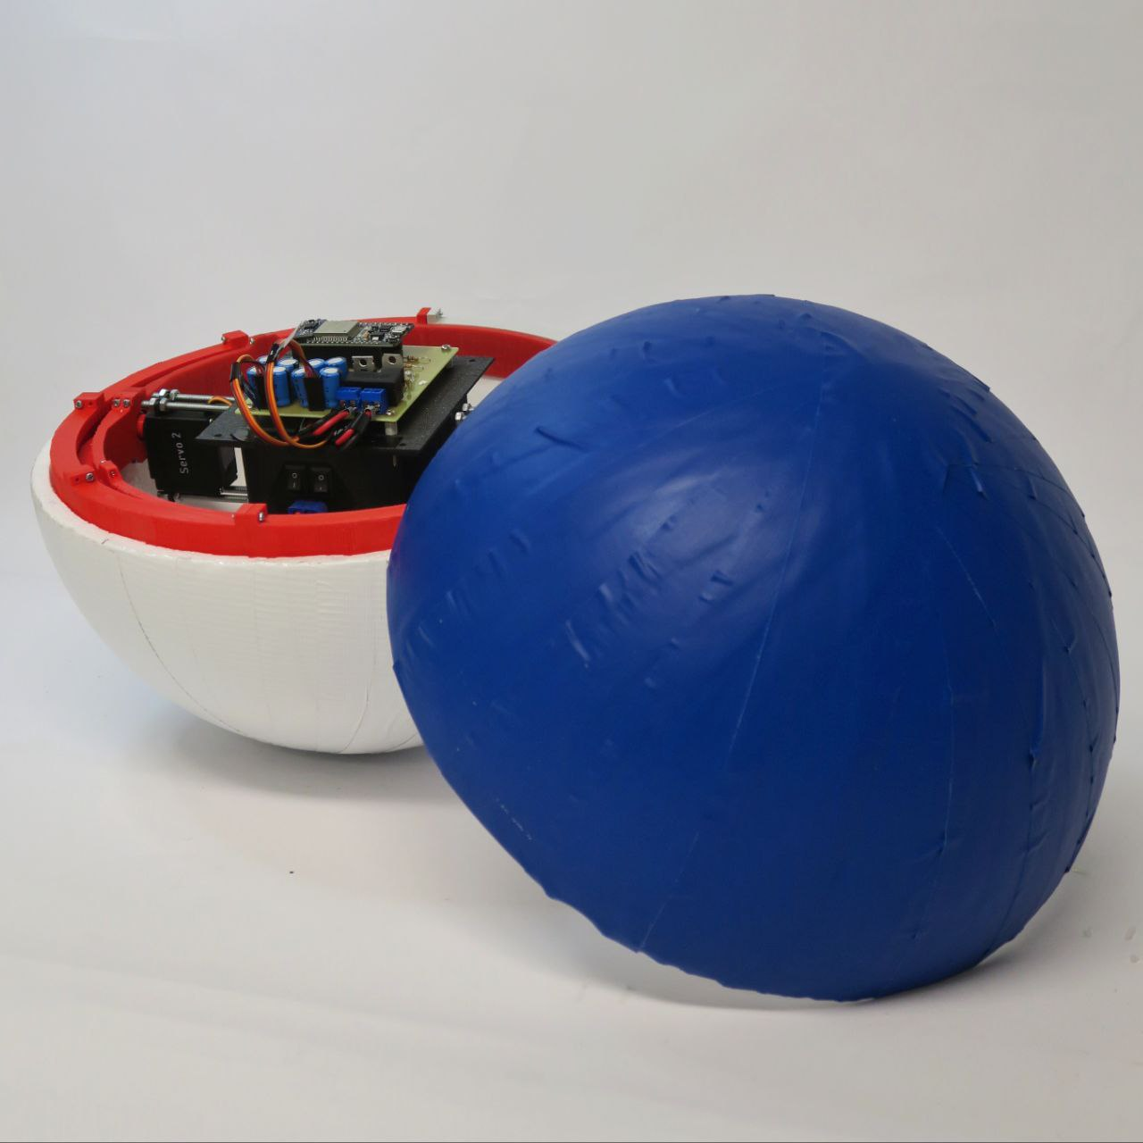
Danku!

